Slide 1
발표하겠습니다
Python활용 디지털컨버전스 SW개발자 양성과정A

Slide 2
INDEX
1
개발동기
4
데이터 흐름
2
프로젝트 소개
5
프로젝트 시연
3
분석 및 설계
6
Q & A

Slide 3

Part 1,
개발동기

Slide 4
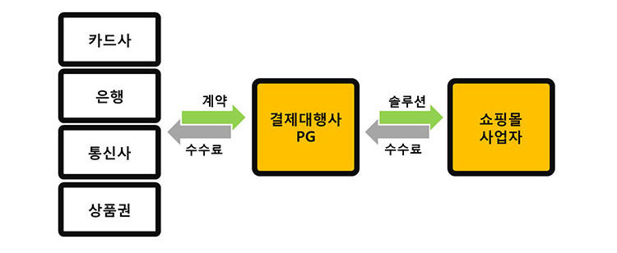
Part 1,
개발동기
브랜드와 PG서비스
브랜드와 PG서비스의 결합

Slide 5




Part 1,
개발동기
브랜드와 PG서비스
브랜드와 PG서비스의 결합

Slide 6
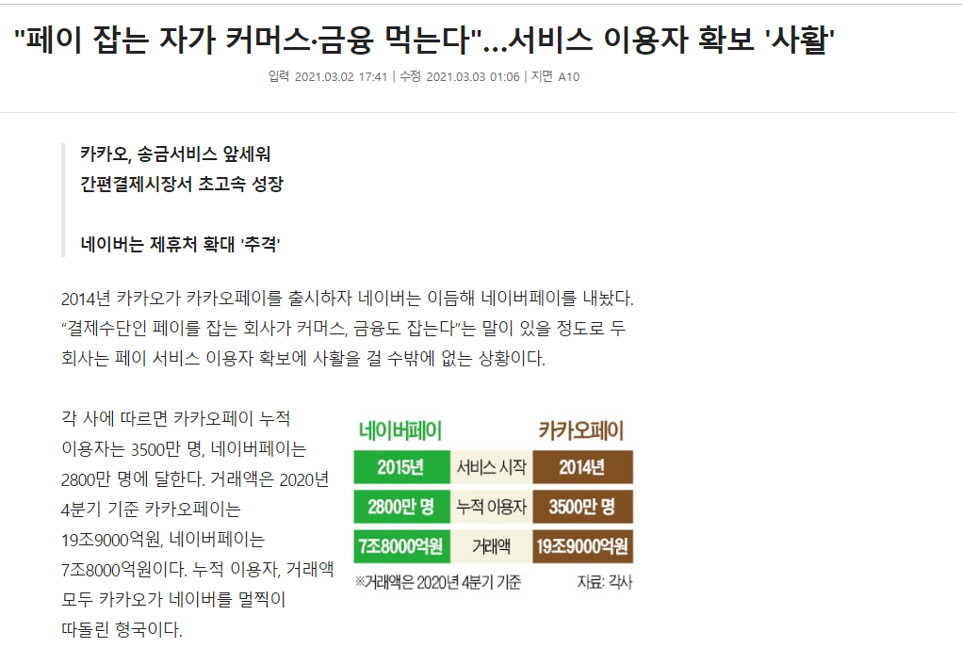
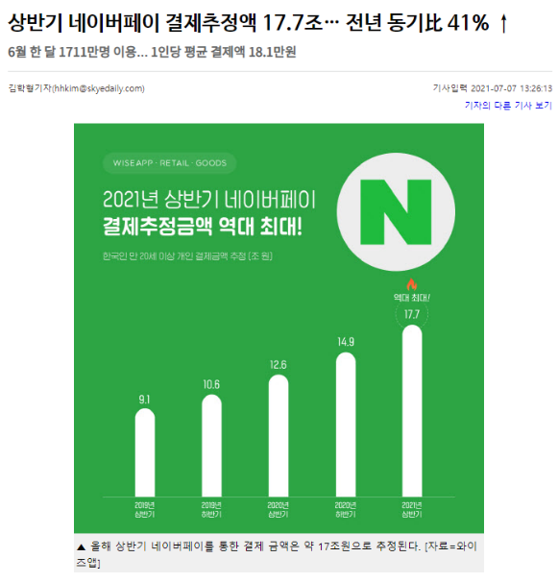
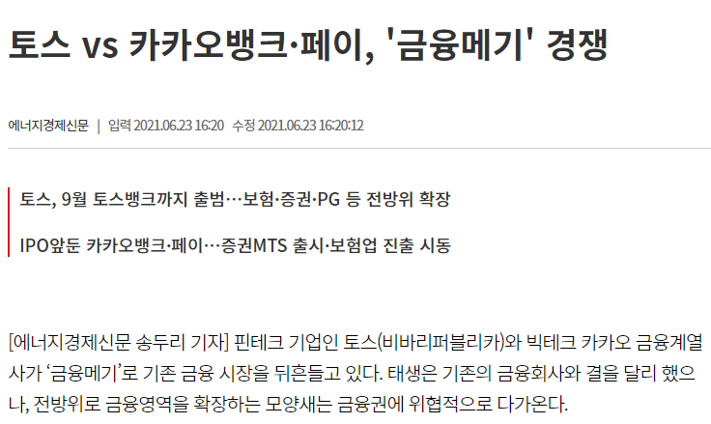

Part 1,
개발동기
계속되는 자사 PG서비스의 중요성

Slide 7
Part 1,
개발동기
브랜드와 PG서비스
브랜드와 PG서비스의 결합

Slide 8
Part 2,
프로젝트 소개

Slide 9



Part 2,
프로젝트 소개
쇼핑몰 + PG서비스

Slide 10
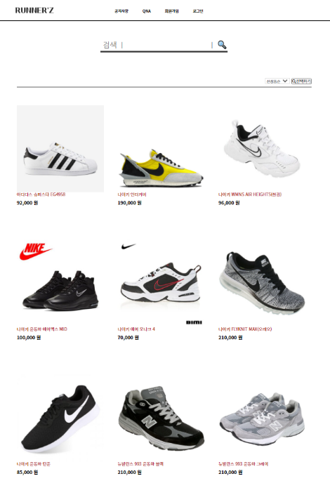
Part 2,
프로젝트 소개
신발구매에 필요한
기본적인 것만 담았습니다

Slide 11
Part 2,
프로젝트 소개
쇼핑몰 + PG서비스

Slide 12
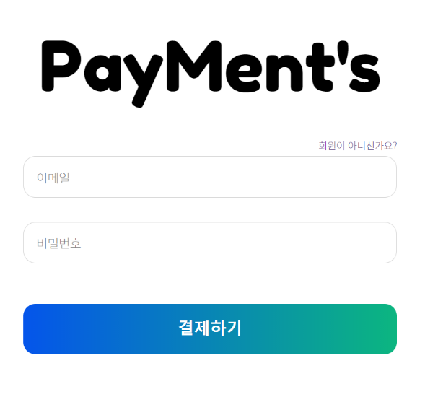
Part 2,
프로젝트 소개
직관적이고 편리한 결제

Slide 13
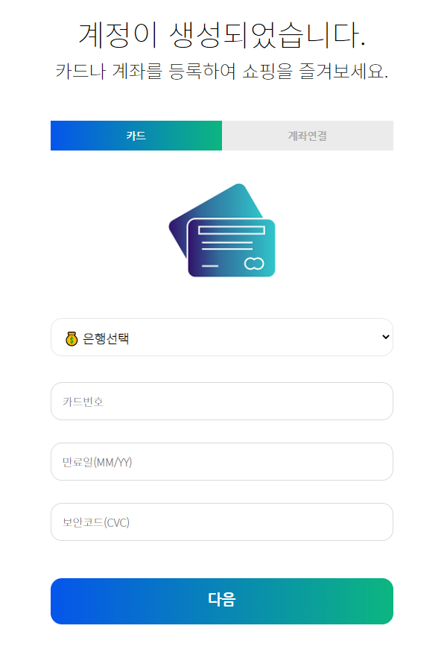
Part 2,
프로젝트 소개
직관적이고 편리한 결제

Slide 14
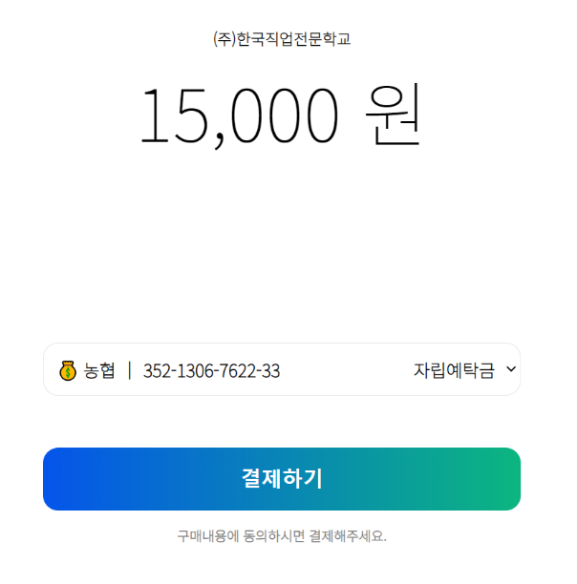
Part 2,
프로젝트 소개
직관적이고 편리한 결제

Slide 15
Part 3,
분석 및 설계

Slide 16
Part 3,
분석 및 설계
김천규
서원섭
손윤재
최미선
김진영
프로젝트 총괄
- UI / UX
PG, 은행
- SERVER 설계 및 통신
쇼핑몰
- DB통합
-
쇼핑몰
쇼핑몰 총괄
-DB
함께 프로젝트를 진행한 팀원입니다

Slide 17














Part 3,
분석 및 설계
FRONT-END
BACK-END
DATABASE
TOOL
Html5, javascript, css
jQuery, AJAX
SpringBoot, Java 8,
Mybatis, JSP
Oracle, SQL
Eclipse, Visual Studio Code,
SQL developer
프로젝트 환경 및 기술입니다

Slide 18
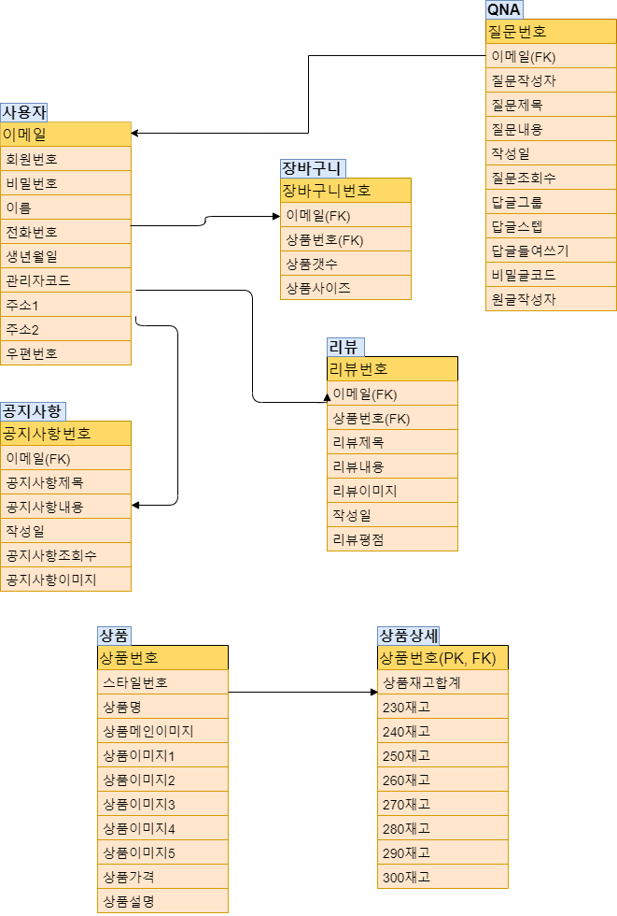
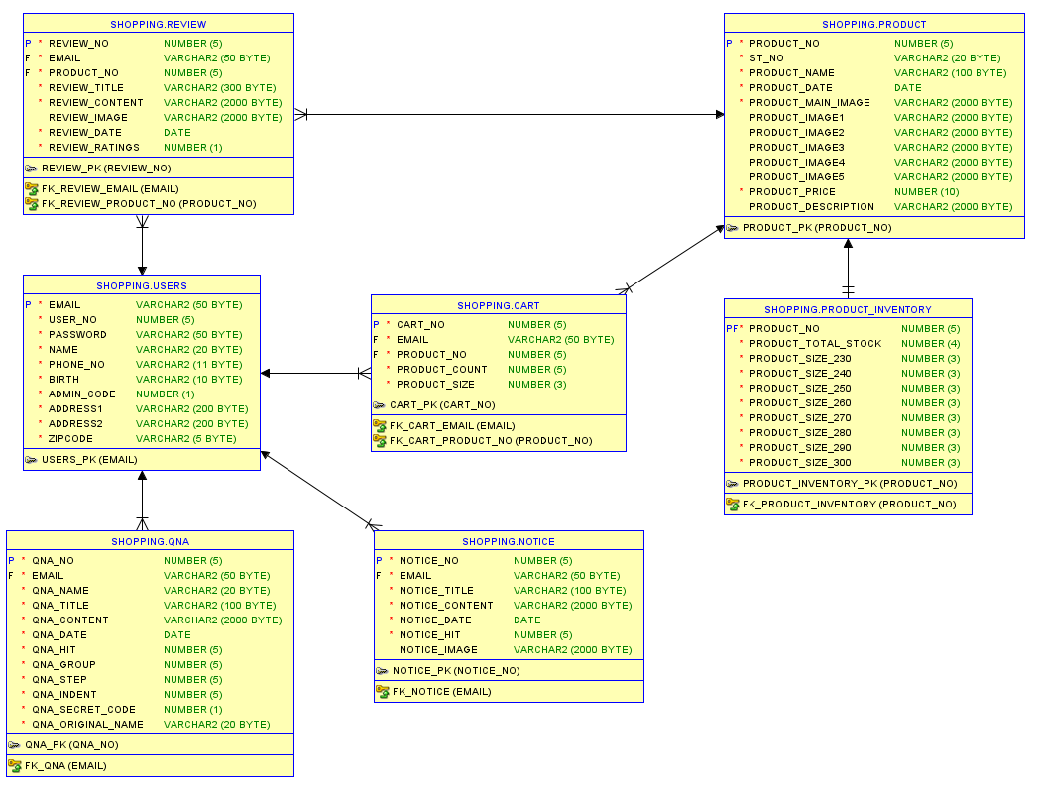
Part 3,
분석 및 설계
쇼핑몰
ERD
그리고
이해를 돕기 위한 논리 모델

Slide 19
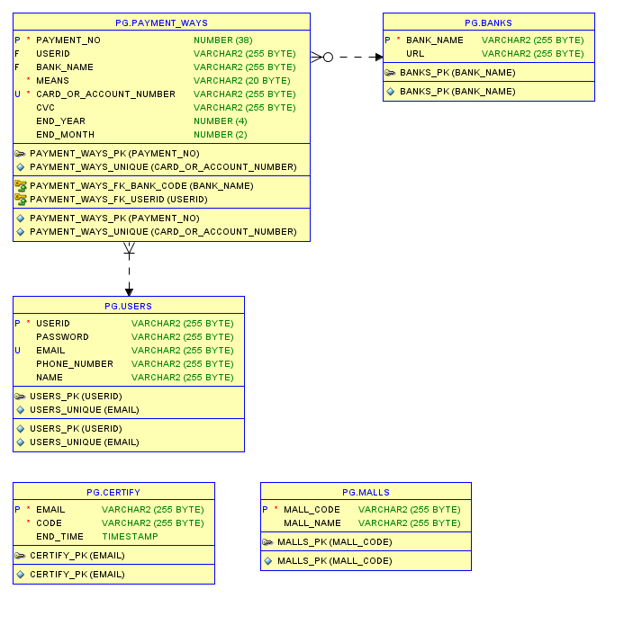
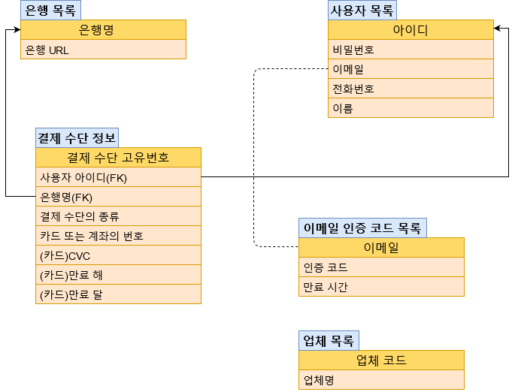
Part 3,
분석 및 설계
PG서비스
ERD
그리고
이해를 돕기 위한 논리 모델

Slide 20
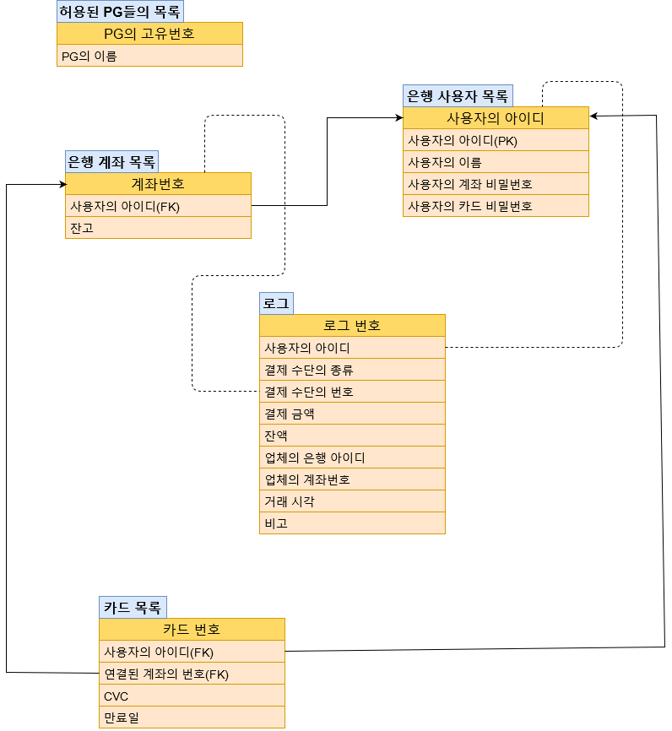
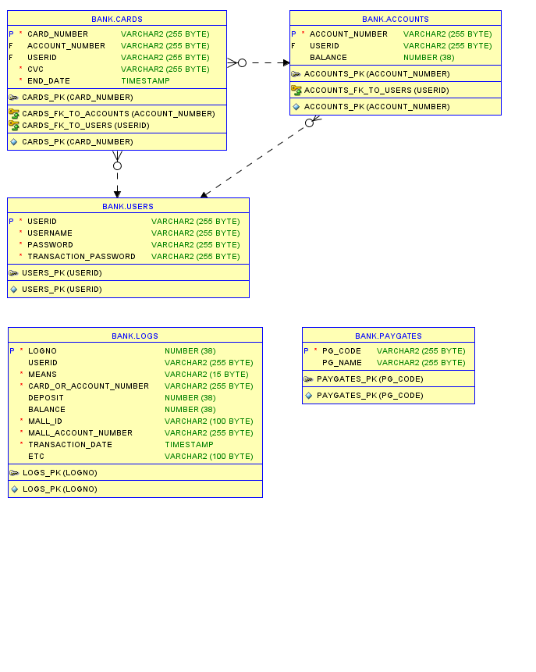
Part 3,
분석 및 설계
은행
ERD
그리고
이해를 돕기 위한 논리 모델

Slide 21
Part 4,
데이터 흐름

Slide 22



Part 4,
데이터흐름

Slide 23
Part 4,
데이터흐름

Slide 24
Part 4,
데이터흐름

Slide 25
Part 4,
데이터흐름

Slide 26
Part 4,
데이터흐름

Slide 27
Part 4,
데이터흐름

Slide 28
Part 4,
데이터흐름

Slide 29

Part 5
프로젝트 시연

Slide 30

Q&A
질문에 대해 성실히 답변드리겠습니다

Slide 31
감사합니다
Python활용 디지털컨버전스 SW개발자 양성과정A

